Slide 1
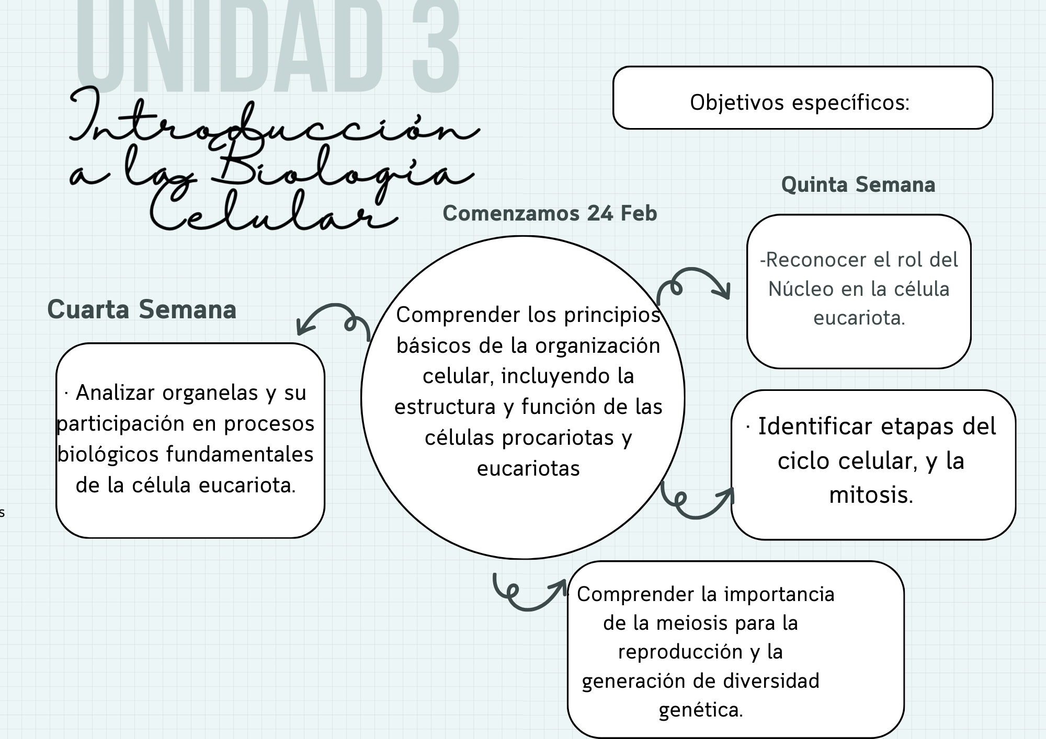

EJE
1
Break out Ciencia Bimodal
AUTORES Rosciani, Adriana Silvia, asrosciani@gmail.com; Lucía Velazco Peloso, luciavelascopelozo@gmail.com; María Gabriela Vicentín, gabyvicentin@yahoo.com.ar
PERTENENCIA Facultad de Ciencias Veterinarias
OBJETIVOS
DESARROLLO
CONCLUSIONES
"Break Out Ciencia" buscó consolidar el aprendizaje de temas de biología celular, mediante una modalidad bimodal que integrara la flexibilidad del entorno virtual con la interacción presencial. Además, se buscó fomentar habilidades transversales como el pensamiento crítico, el desarrollo de habilidades comunicativas, el trabajo bajo presión, en equipo y la colaboración.
La actividad se desarrolló en pequeños grupos de estudiantes que debían superar una serie de nueve desafíos relacionados con la estructura y función de las organelas celulares. Presentes en un aula 520 estudiantes.
La experiencia "Break Out Ciencia" demostró ser una estrategia efectiva para el aprendizaje de la biología celular, transformando la revisión de contenidos en una aventura colaborativa y enriquecedora. Los juegos de escape obligan a los estudiantes a ser protagonistas de su aprendizaje, investigando, analizando y aplicando sus conocimientos para resolver los desafíos. Esta modalidad bimodal permitió una retroalimentación inmediata y personalizada, consolidando la comprensión y fomentando el desarrollo de habilidades transversales esenciales para el éxito académico y profesional.
Los cuestionarios se encontraban en el aula Moodle, junto con la bibliografía específica para consultar en tiempo real.
Un dúo de fiscales (ayudantes alumnos y/o docentes asistentes) estaba disponible en el aula presencial para corroborar la correcta resolución de cada desafío. Los grupos tenían dos horas en total para completar todos los desafíos, y no podían avanzar al siguiente sin haber finalizado correctamente el anterior.
INTRODUCCIÓN O ENCUADRE
En el presente ciclo lectivo de Introducción a las Ciencias Básicas (ICB), primer unidad curricular de la Carrera de Cs. Veterinarias, se implementó la estrategia didáctica "Break Out Ciencia" para reforzar aprendizajes de biología celular de manera dinámica e interactiva. Esta actividad combinó el aula virtual con el aula física, ofreciendo una experiencia de aprendizaje lúdica y colaborativa.
El formato de juego, la exigencia del tiempo y el objetivo de "escapar" generaron un alto nivel de motivación y compromiso entre los estudiantes. La gamificación transformó el proceso de aprendizaje en una experiencia divertida y memorable. La necesidad de validar cada desafío antes de avanzar proporcionó una retroalimentación instantánea, permitiendo identificar y corregir errores al momento, consolidando la comprensión. Además, al trabajar en grupos, los estudiantes se apoyaron mutuamente, aprovechando las fortalezas individuales y gestionando el tiempo y los recursos a su propio ritmo.
REFERENCIAS
Furman, Melina. 2021. Enseñar Distinto. Guía para innovar sin perderse en el camino. Siglo Veintiuno Editores. Argentina.
Furman, Melina. 2024. Curiosidad extrema. Experimentos para entrenar los superpoderes de tu cerebro. Siglo Veintiuno Editores. Argentina.
Insaurralde, Mónica (comp). 2016. La enseñanza en la educación superior. Investigaciones, experiencias y desafíos. Noveduc. Colección Universidad. Bs. As. Argentina.

